Slide 1

Operadores Relacionales
INGENIERÍA DE SISTEMAS Y COMPUTACIÓN

Slide 2
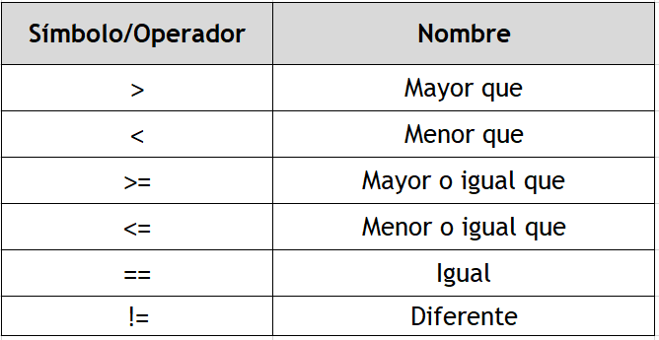
Operadores Relacionales
INGENIERÍA DE SISTEMAS Y COMPUTACIÓN
Producen un resultado Verdadero o Falso.

Slide 3
Operadores Relacionales
INGENIERÍA DE SISTEMAS Y COMPUTACIÓN
Ejemplos Operador ‘>’
5 > 1 ➜ true
3 > 20 ➜ false
-5 > -40 ➜ true
0 > 0 ➜ false
6.0 > 6.0 ➜ false

Slide 4
Operadores Relacionales
INGENIERÍA DE SISTEMAS Y COMPUTACIÓN
Ejemplos Operador ‘>=’
8 >= 5 ➜ true
1 >= 10 ➜ false
-3 >= -10 ➜ true
25 >= 25 ➜ true
3.9999 >= 4.0 ➜ false

Slide 5
Operadores Relacionales
INGENIERÍA DE SISTEMAS Y COMPUTACIÓN
Ejemplos Operador ‘<’
2 < 4 ➜ true
3 < 1 ➜ false
-10 < -1 ➜ true
1 < 1 ➜ false
23.99 < 24 ➜ false

Slide 6
Operadores Relacionales
INGENIERÍA DE SISTEMAS Y COMPUTACIÓN
Ejemplos Operador ‘<=’
-70 <= 50 ➜ true
3 <= 1 ➜ false
1 <= -1 ➜ false
5 <= 5 ➜ true
12 <= 12.1 ➜ true

Slide 7
Operadores Relacionales
INGENIERÍA DE SISTEMAS Y COMPUTACIÓN
Ejemplos Operador ‘==’
5 == 8 ➜ false
3 == -3 ➜ false
15.9999 == 16 ➜ false
1 == 1 ➜ true
12.001 == 12.001 ➜ true

Slide 8
Operadores Relacionales
INGENIERÍA DE SISTEMAS Y COMPUTACIÓN
Ejemplos Operador ‘!=’
1 != 2 ➜ true
7.8888 != 7.8 ➜ true
3 != 3 ➜ false
1.05 != 1.05 ➜ false
0.00001 != 0.00002 ➜ true

